Slide 1
수료 프로젝트
딥러닝 기반의 개인화 서비스 구축을 위한 추천 시스템, 챗봇 개발자 과정
(K-Digital Training)
(2023년 1월 27일~ 2023년 7월 21일: 6개월 960 시간)
(주)솔데스크 IT 아카데미

Slide 2

청년알바 정보공유 및 업종추천 시스템
청년을 대상으로 한, 알바 정보공유 사이트 본인에게 맞는 업종 추천 시스템 적용

Slide 3
팀원 소개
팀장: 김준범
데이터 아키텍쳐(DA): 박찬호
Open Source Framework 개발자:
김준범, 박찬호, 유원진, 윤재석, 최명훈
Web publisher(수석 디자이너): 유원진
추천 시스템(DS): 윤재석

Slide 4
설계
PROJECT 목적 및 주제 선정 이유
시스템 개발 일정
PROJECT 개발 환경 및 이용 기술
DBMS 설계
Logical Modeling
Physical Modeling
객체 설계
Usecase diagram
Activity diagram
Object diagram

Slide 5
1. PROJECT 목적 및 주제 선정 이유
PROJECT 목적
6개월간 배운 기본적인 웹 개발 절차를 이해하고, 개발 능력을 향상 시키며, 추천시스템과, ai에 대한 학습을 위해 본 프로젝트를 진행 함.
PROJECT 주제 선정 이유
청년들의 첫 사회생활인 아르바이트가 좋은 사람과 좋은 장소에서 이루어지며 건강한 경험을 쌓을 수 있도록, 커뮤니티에서 서로 다양한 정보를 공유하며 구직 활동을 할 수 있도록 함.

Slide 6
2. 시스템 개발 일정(5월 17일 ~ 7월 5일)
1) 웹 관련 개발
개발 항목 | 개발자 | 요구사항, , Usecase | DBMS 설계, DTO 제작 | MyBATIS Mapping | Interface DAO, Process | Process 구현
1. 게시판 카테고리 | 최명훈 | ● | ● | ● | ● | ●
2. 게시판 컨텐츠 | 최명훈 | ● | ● | ● | ● | ●
3. 업종 카테고리 | 최명훈 | ● | ● | ● | ● | ●
4. 구인 컨텐츠 | 최명훈 | ● | ● | ● | ● | ●
5. 회원 | 박찬호 | ● | ● | ● | ● | ●
6. 회원 등급 | 박찬호 | ● | ● | ● | ● | ●
7. 공지사항 | 김준범 | ● | ● | ● | ● | ●
8. 이력서 | 김준범 | ● | ● | ● | ● | ●
9. 회원 신고 | 김준범 | ● | ● | ● | ● | ●
10. 게시판 컨텐츠 신고 | 김준범 | ● | ● | ● | ● | ●
11. 게시판 댓글 | 최명훈 | ● | ● | ● | ● | ●
12. 게시판 댓글 좋아요 | 최명훈 | ● | ● | ● | ● | ●
13. 쪽지 | 최명훈 | ● | ● | ● | ● | ●
14. 문의 | 박찬호 | ● | ● | ● | ● | ●
15. 문의 답변 | 박찬호 | ● | ● | ● | ● | ●
16. 이벤트 | 유원진 | ● | ● | ● | ● | ●
17. 관심 구인 | 유원진 | ● | ● | ● | ● | ●
18. 추천 시스템 | 윤재석 | ● | ● | ● | ● | ●

Slide 7
개발 항목 | Spring Boot Controller | Client UI 구현, Ajax | Client/Server 연동 | 통합 테스트 및 디버깅 | 성능 개선, Refactoring | 문서화,발표
1. 게시판 카테고리 | ● | ● | ● | ● | ● | ●
2. 게시판 컨텐츠 | ● | ● | ● | ● | ● | ●
3. 업종 카테고리 | ● | ● | ● | ● | ● | ●
4. 구인 컨텐츠 | ● | ● | ● | ● | ● | ●
5. 회원 | ● | ● | ● | ● | ● | ●
6. 회원 등급 | ● | ● | ● | ● | ● | ●
7. 공지사항 | ● | ● | ● | ● | ● | ●
8. 이력서 | ● | ● | ● | ● | ● | ●
9. 회원 신고 | ● | ● | ● | ● | ● | ●
10. 게시판 컨텐츠 신고 | ● | ● | ● | ● | ● | ●
11. 게시판 댓글 | ● | ● | ● | ● | ● | ●
12. 게시판 댓글 좋아요 | ● | ● | ● | ● | ● | ●
13. 쪽지 | ● | ● | ● | ● | ● | ●
14. 문의 | ● | ● | ● | ● | ● | ●
15. 문의 답변 | ● | ● | ● | ● | ● | ●
16. 이벤트 | ● | ● | ● | ● | ● | ●
17. 관심 구인 | ● | ● | ● | ● | ● | ●
18. 추천 시스템 | ● | ● | ● | ● | ● | ●

Slide 8
2) AI(딥러닝)
개발 항목 | 데이터 수집 | 데이터 저장 | 전처리 | 학습, 모델 제작 | 시각화 | 문서화,발표
1. 업종 추천 시스템 | ● | ● | ● | ● | ● | ●

Slide 9
3. PROJECT 개발 환경 및 이용 기술
구분 | 내역
Client | JavaScript, HTML5, CSS3, jQuery, Ajax, JSON
Language | Java, JSP, Python
Framework | jQuery, Spring boot 2, Gradle 3, MyBatis 3, Django 3
OS | Windows 10, Ubuntu 18.04
Server(WAS) | Tomcat 9.0
DataBase System | Oracle11g XE
Tool | STS, Anaconda, Jupyter Notebook, PyCharm, VS Code
Machine learning | Python 3.7, Scikit learn, Jupyter Notebook, PyCharm
Deep learning | Python 3.7, Tensorflow 2, Jupyter Notebook, PyCharm
Design Tool | AmaterasUML, AmaterasERD
Github | https://github.com/Lucrombus/team4_v2sbm3c
통합 / 배포 | Github, AWS EC2, Docker

Slide 10
4. DBMS 설계

Slide 11
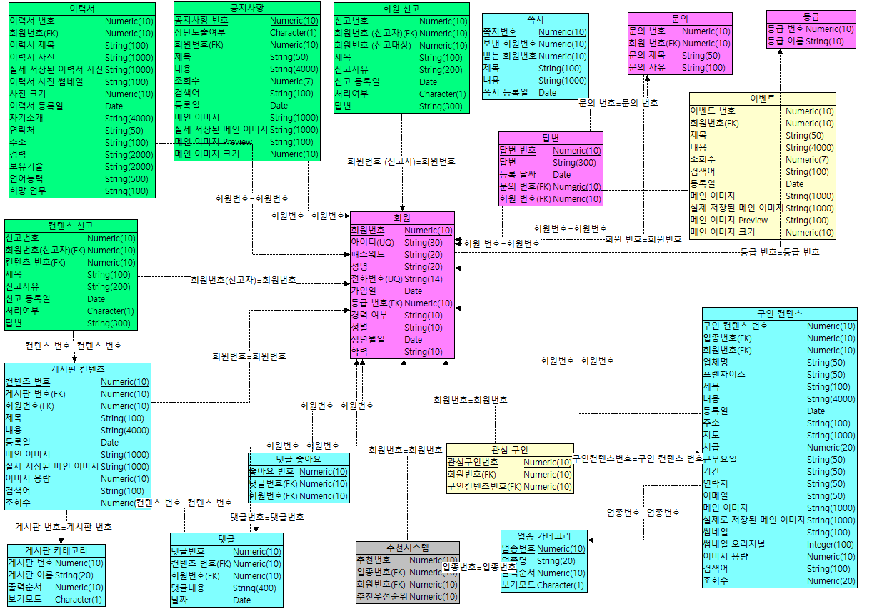
1) DBMS 논리적 모델링(Logical Modeling)

Slide 12
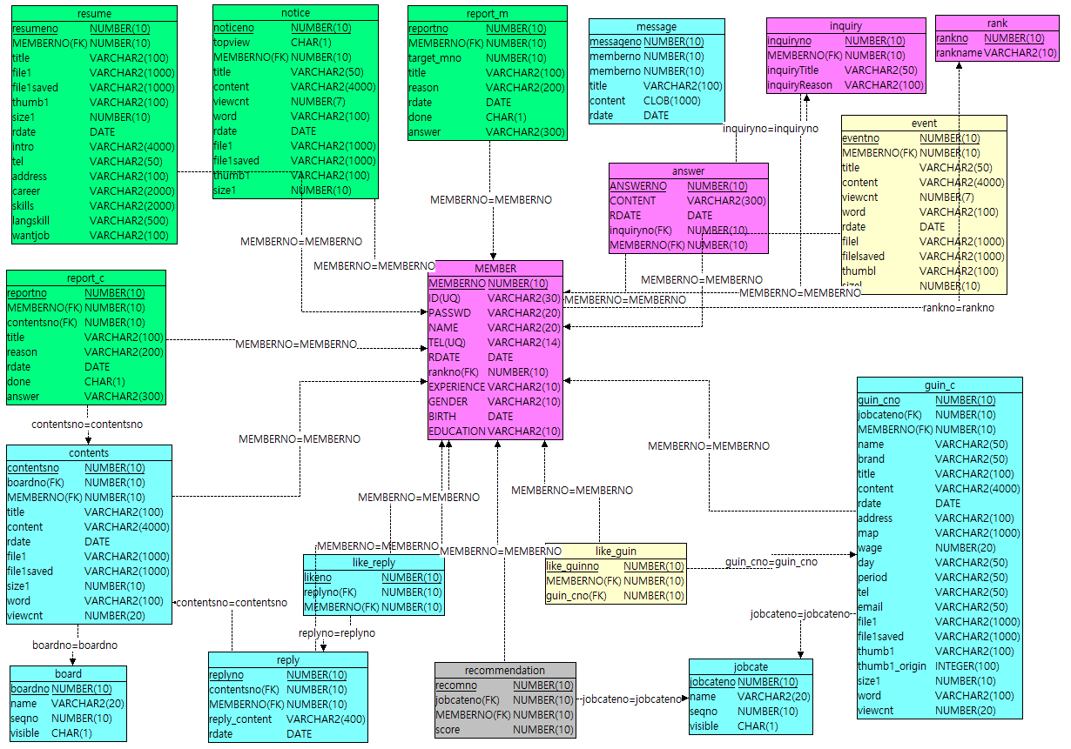
2) 물리적 모델링(Physical Diagram) 구현

Slide 13
5. 객체 설계

Slide 14
5.1 Usecase diagram

Slide 15
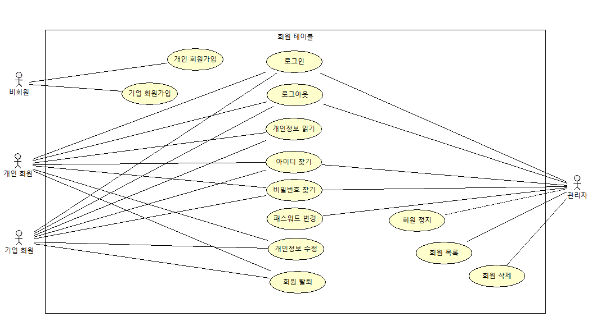
1) 회원

Slide 16
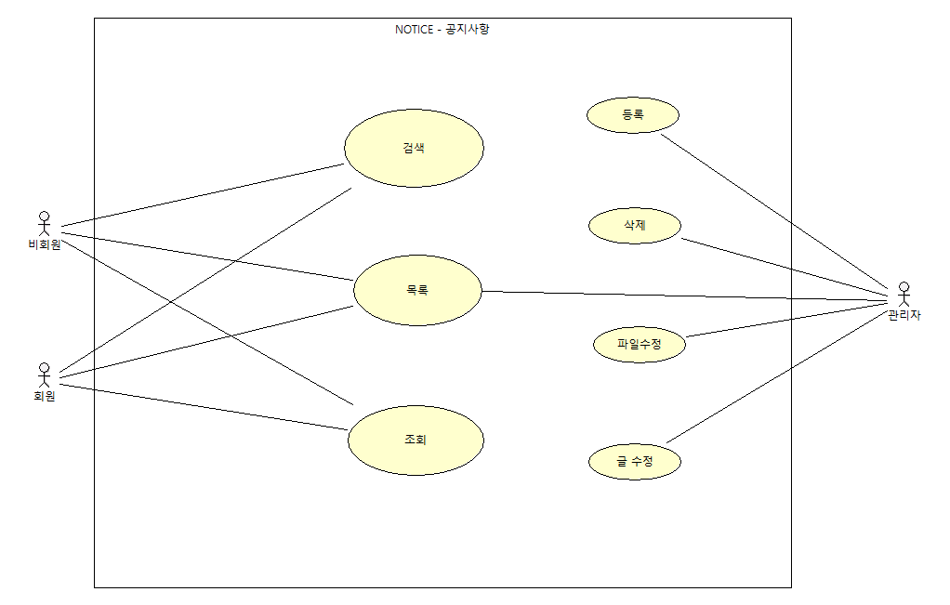
2) 공지사항

Slide 17
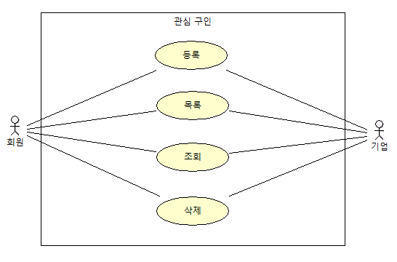
3) 관심 구인

Slide 18
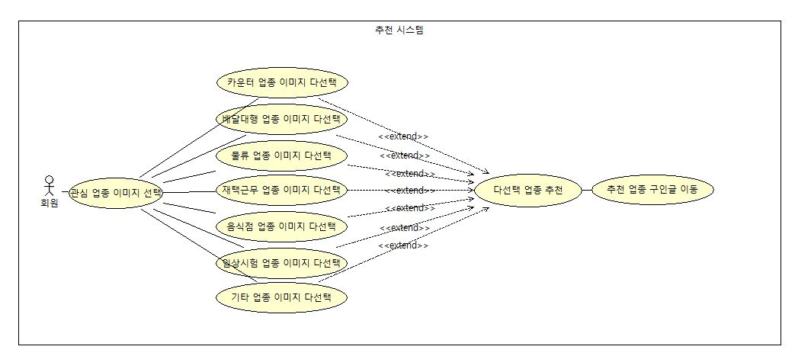
4) 추천 시스템

Slide 19
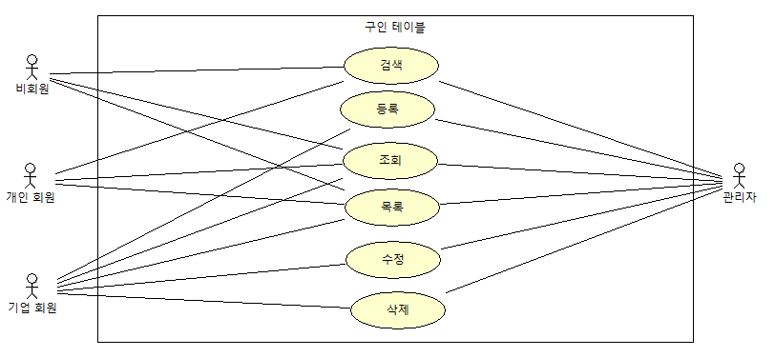
5) 구인 컨텐츠

Slide 20
5.2 Activity diagram 구현

Slide 21
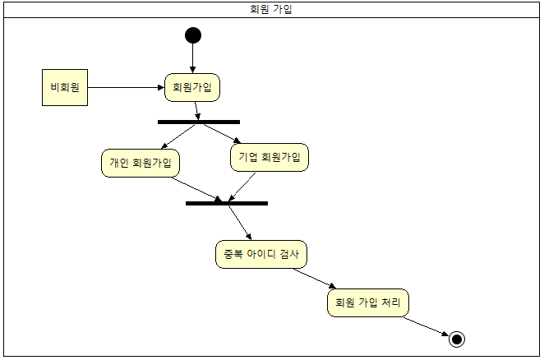
1) 회원가입 Activity diagram

Slide 22
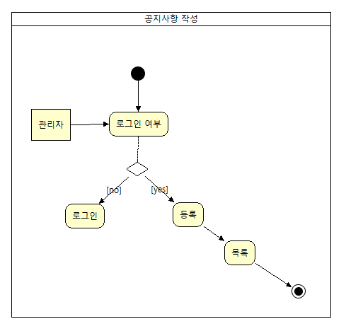
2) 공지사항 등록 Activity diagram

Slide 23
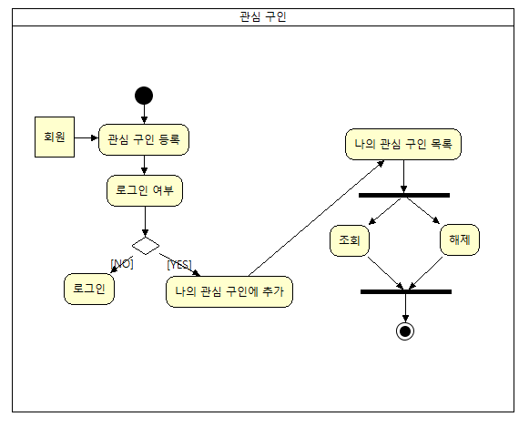
3) 관심 구인 Activity diagram

Slide 24
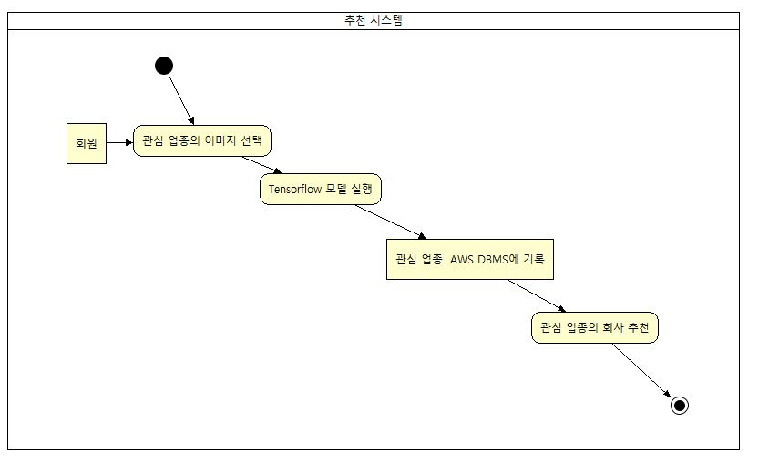
4) 추천 시스템 Activity diagram

Slide 25
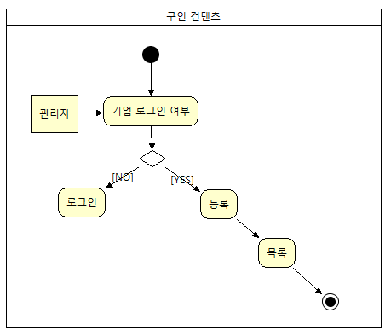
5) 구인 컨텐츠 등록 Activity diagram

Slide 26
5.3 Object diagram 구현

Slide 27
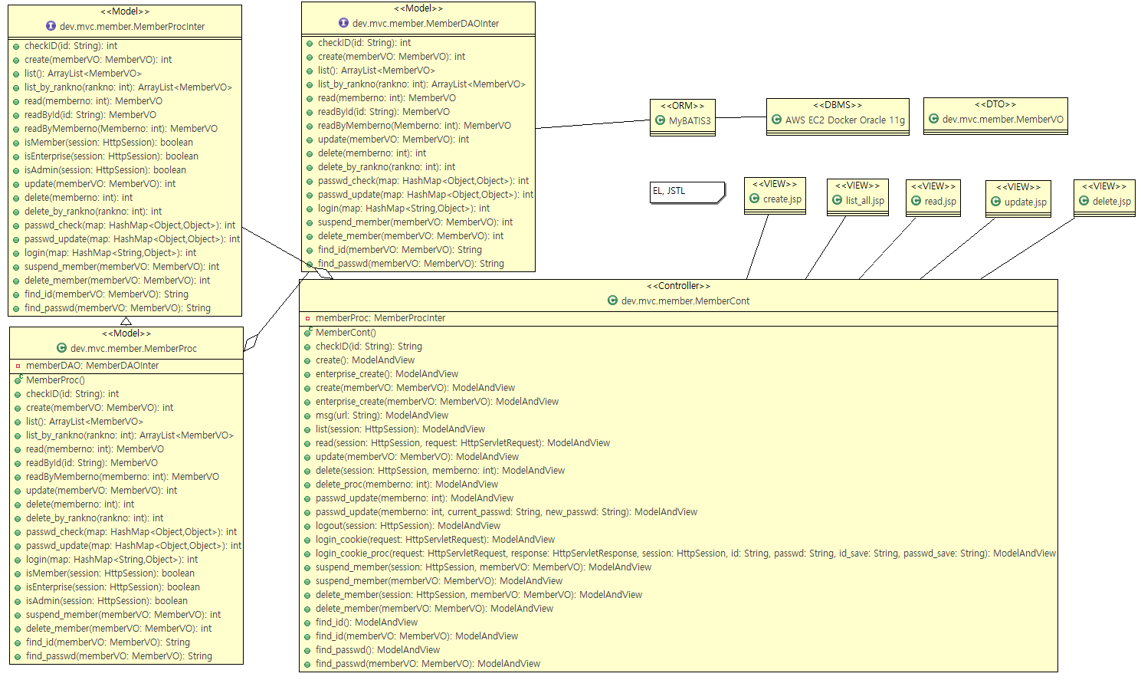
1) 회원가입 객체 설계 다이어그램

Slide 28
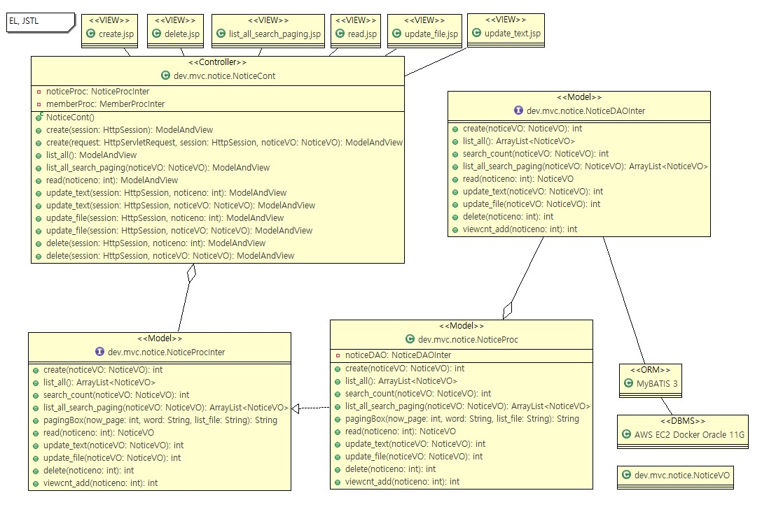
2) 공지사항 객체 설계 다이어그램

Slide 29
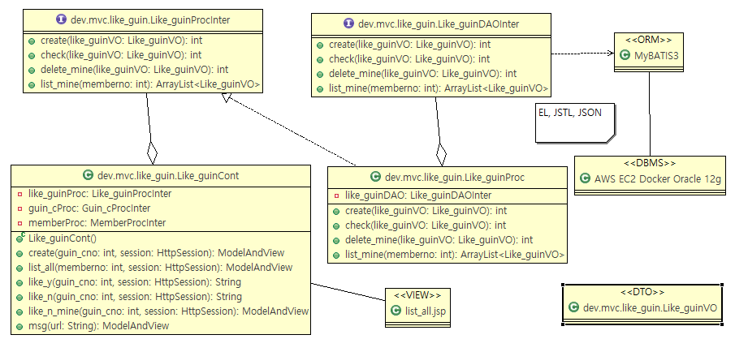
3) 관심구인 객체 설계 다이어그램

Slide 30
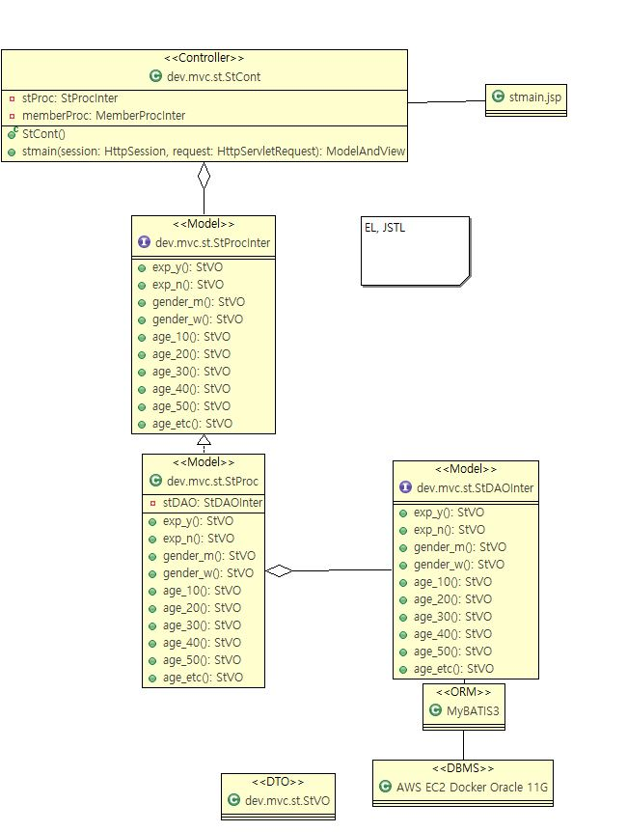
4) 추천시스템 객체 설계 다이어그램

Slide 31
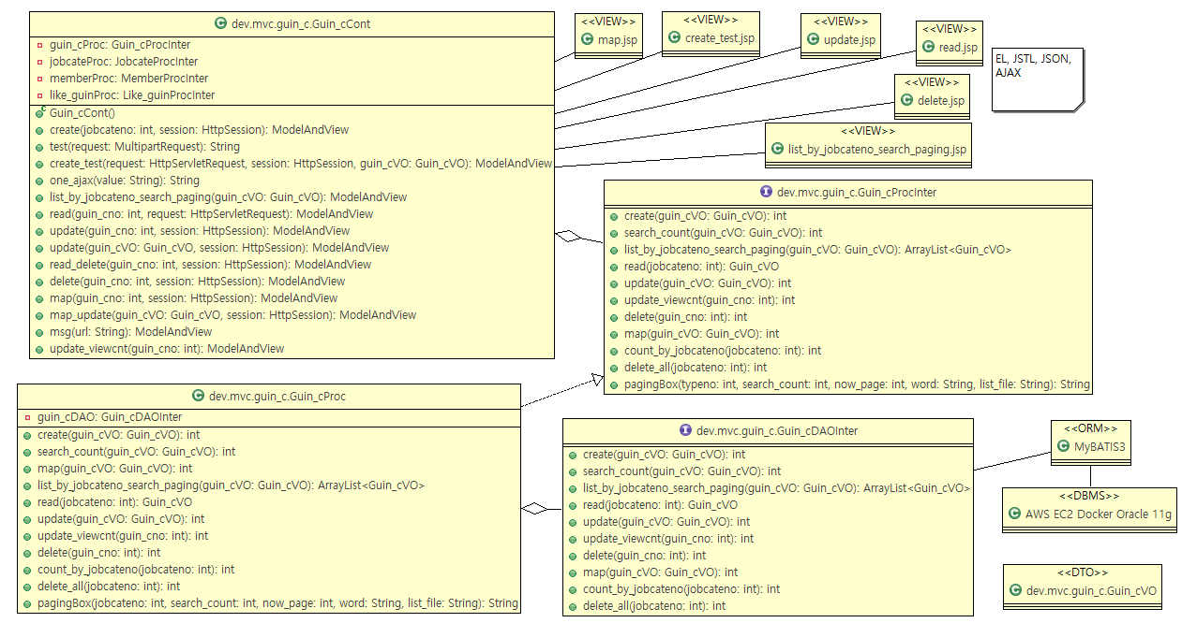
5) 구인 컨텐츠 객체 설계 다이어그램

Slide 32
구현
Web 프로젝트 구현
Deep Learning 기반 추천 시스템(DNN)
프로젝트 시연
프로젝트 후기

Slide 33
1. Web 프로젝트 구현

Slide 34
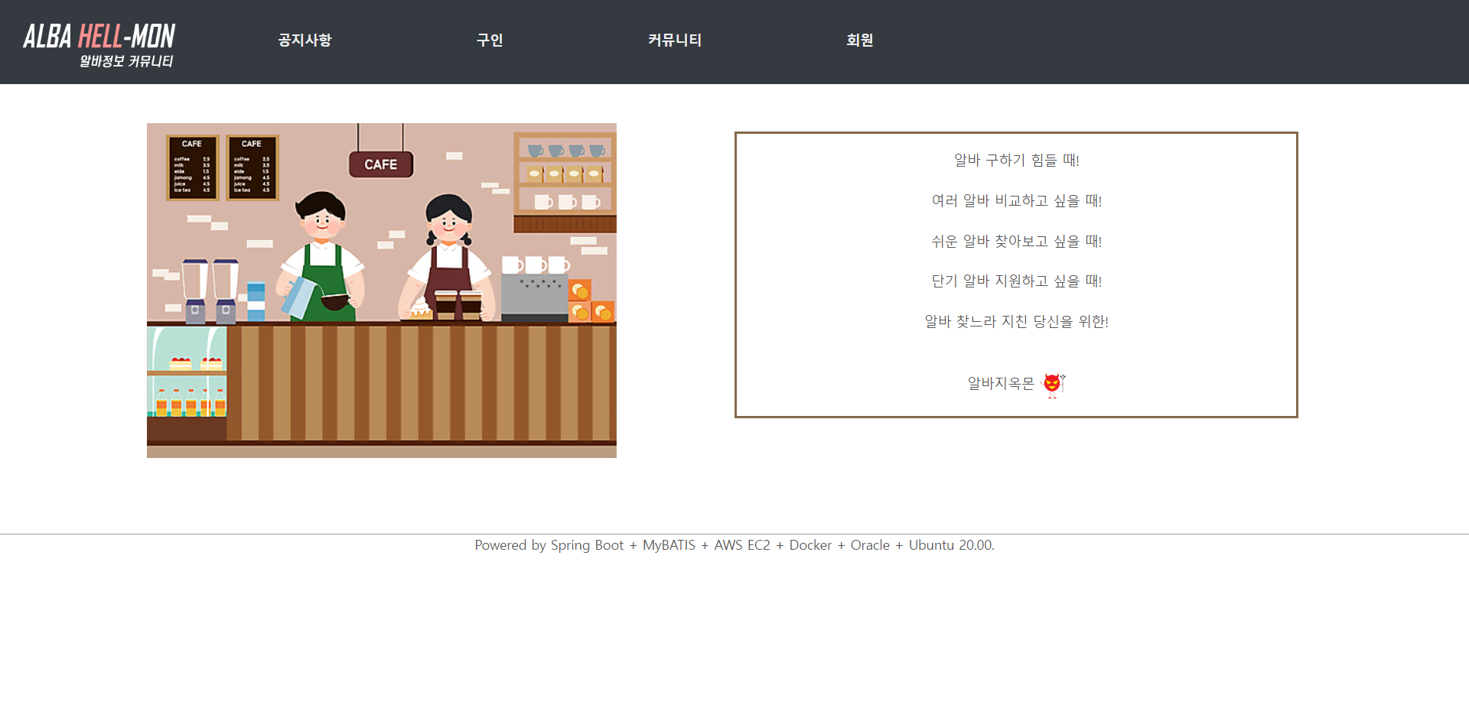
1.1 시작 화면
제작자 | 유원진

Slide 35
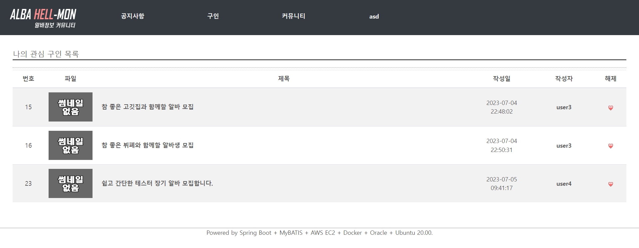
1.2 관심 구인 목록
제작자 | 유원진

Slide 36
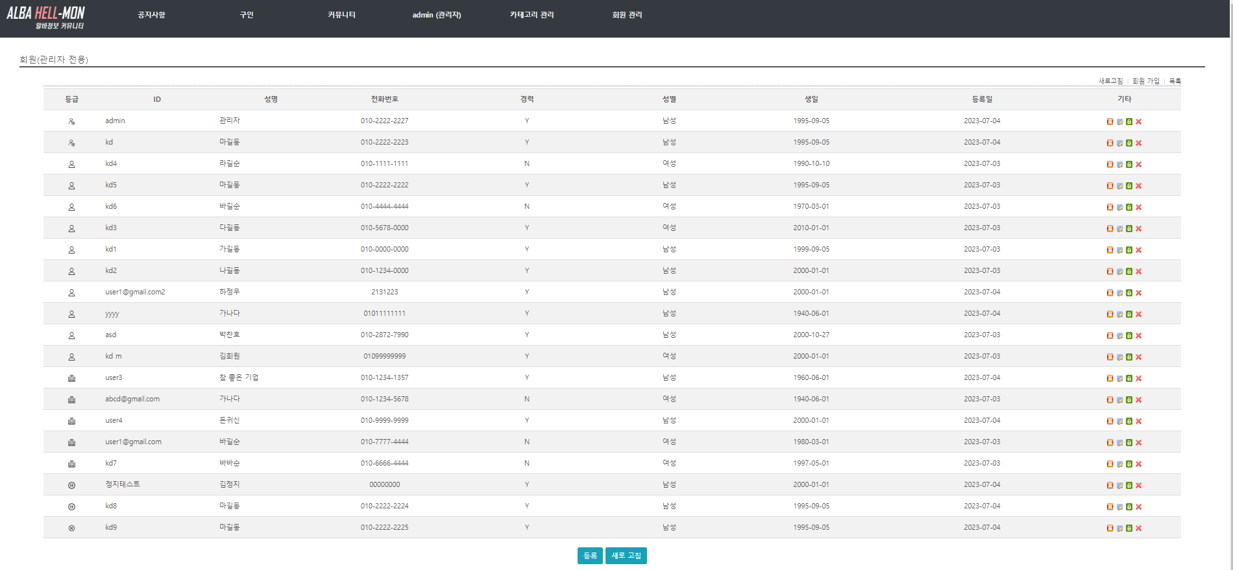
1.3 회원 목록
제작자 | 박찬호

Slide 37
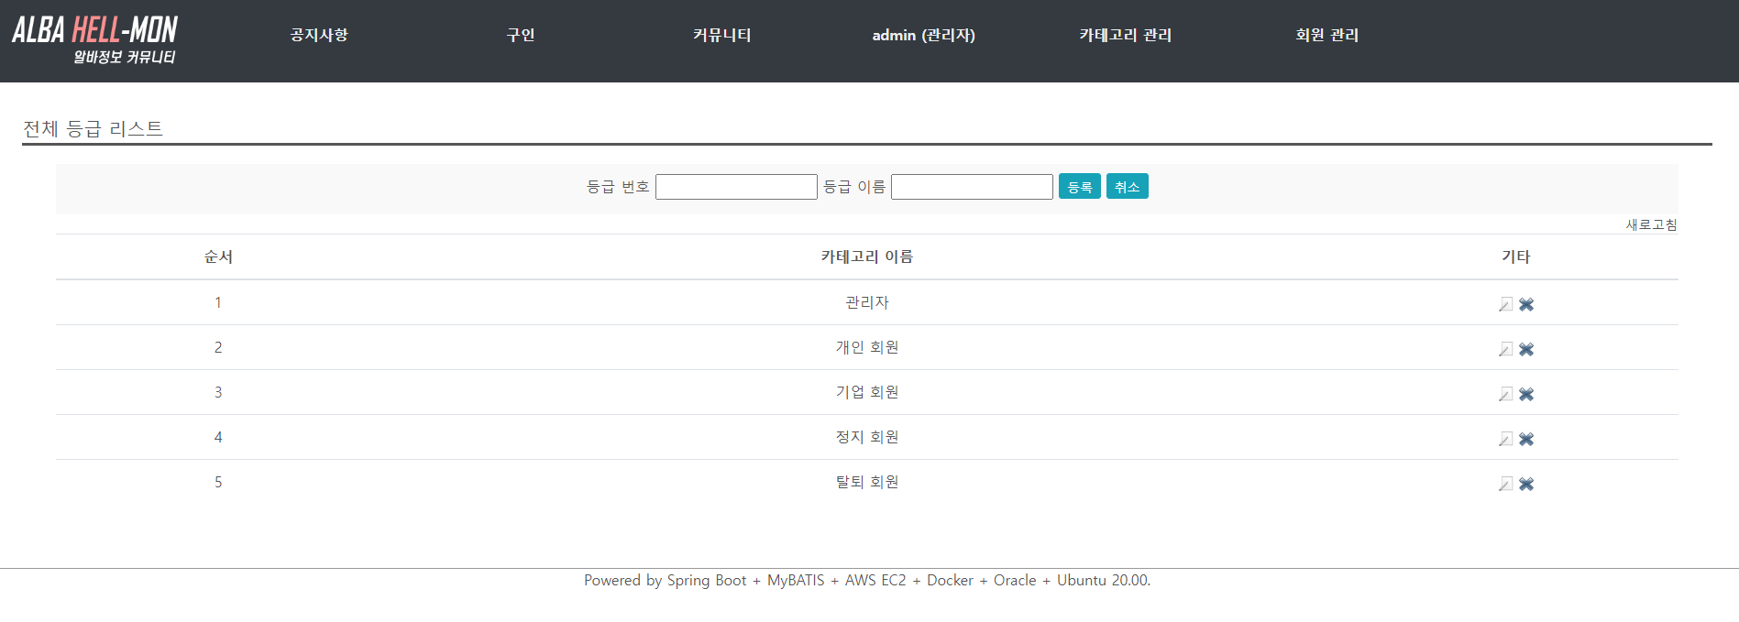
1.4 회원 가입
제작자 | 박찬호

Slide 38
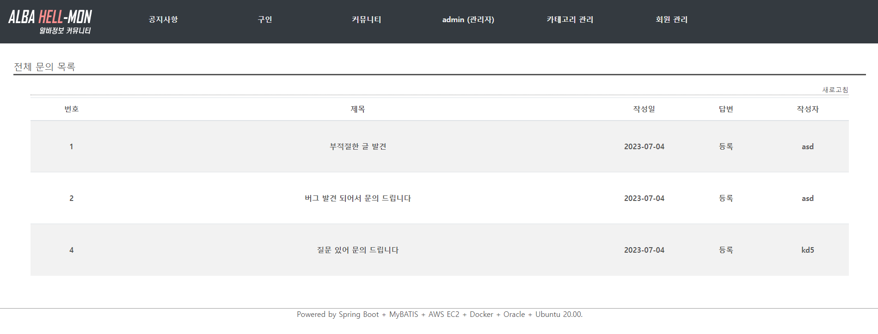
1.5 전체 문의 목록
제작자 | 박찬호

Slide 39
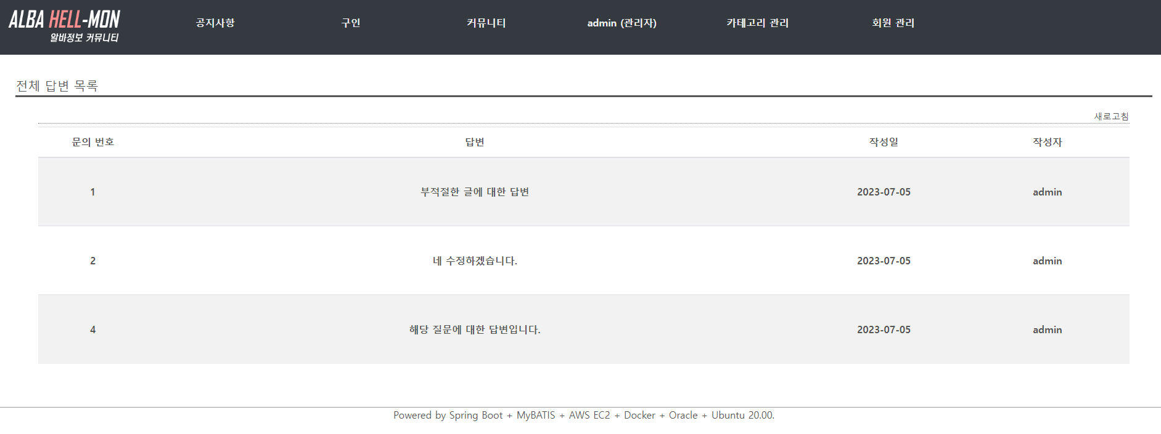
1.6 전체 문의 답변 리스트
제작자 | 박찬호

Slide 40
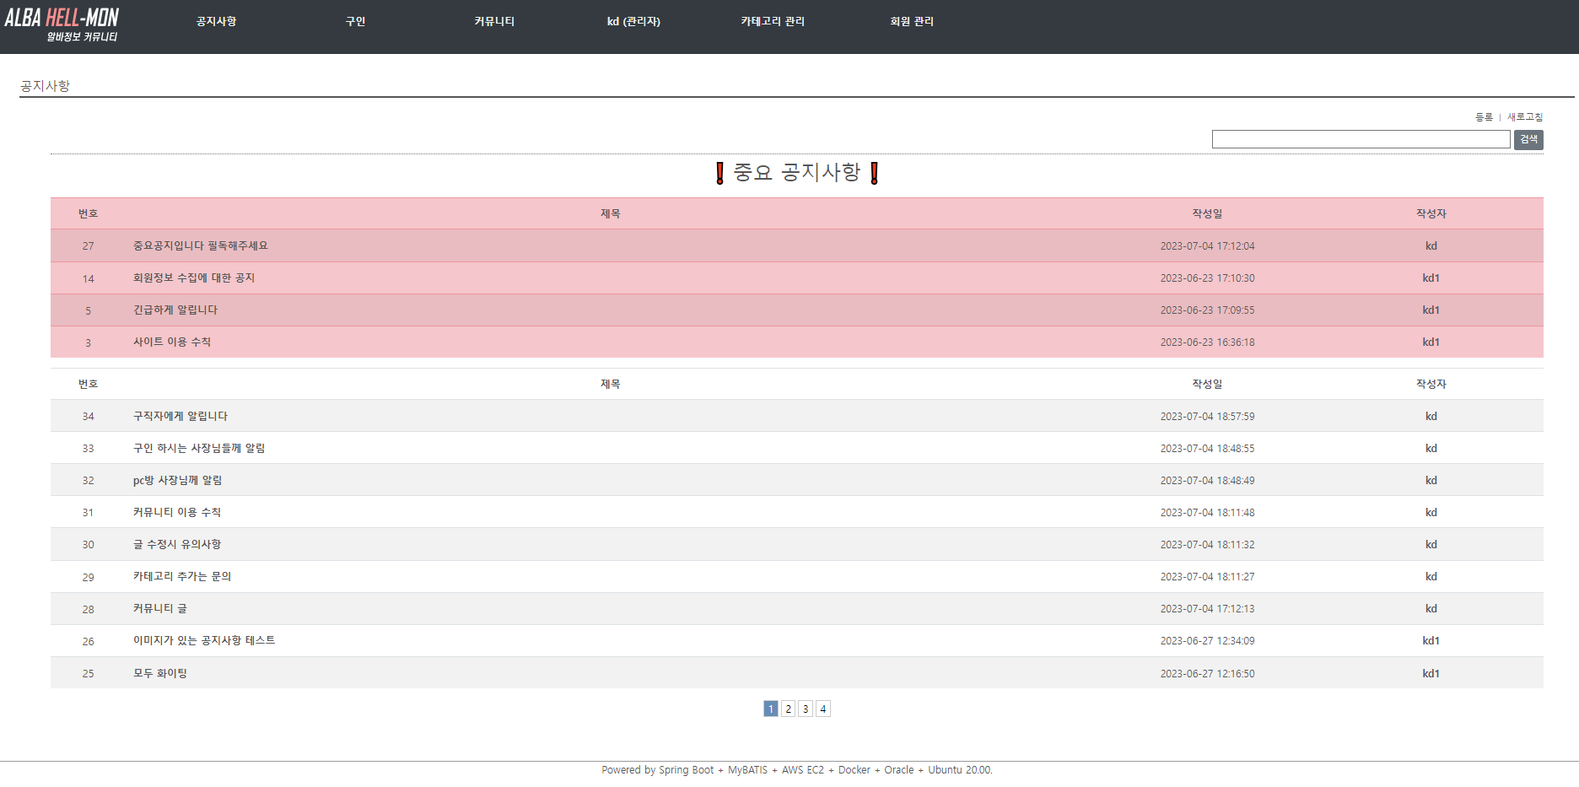
1.7 공지사항
제작자 | 김준범

Slide 41
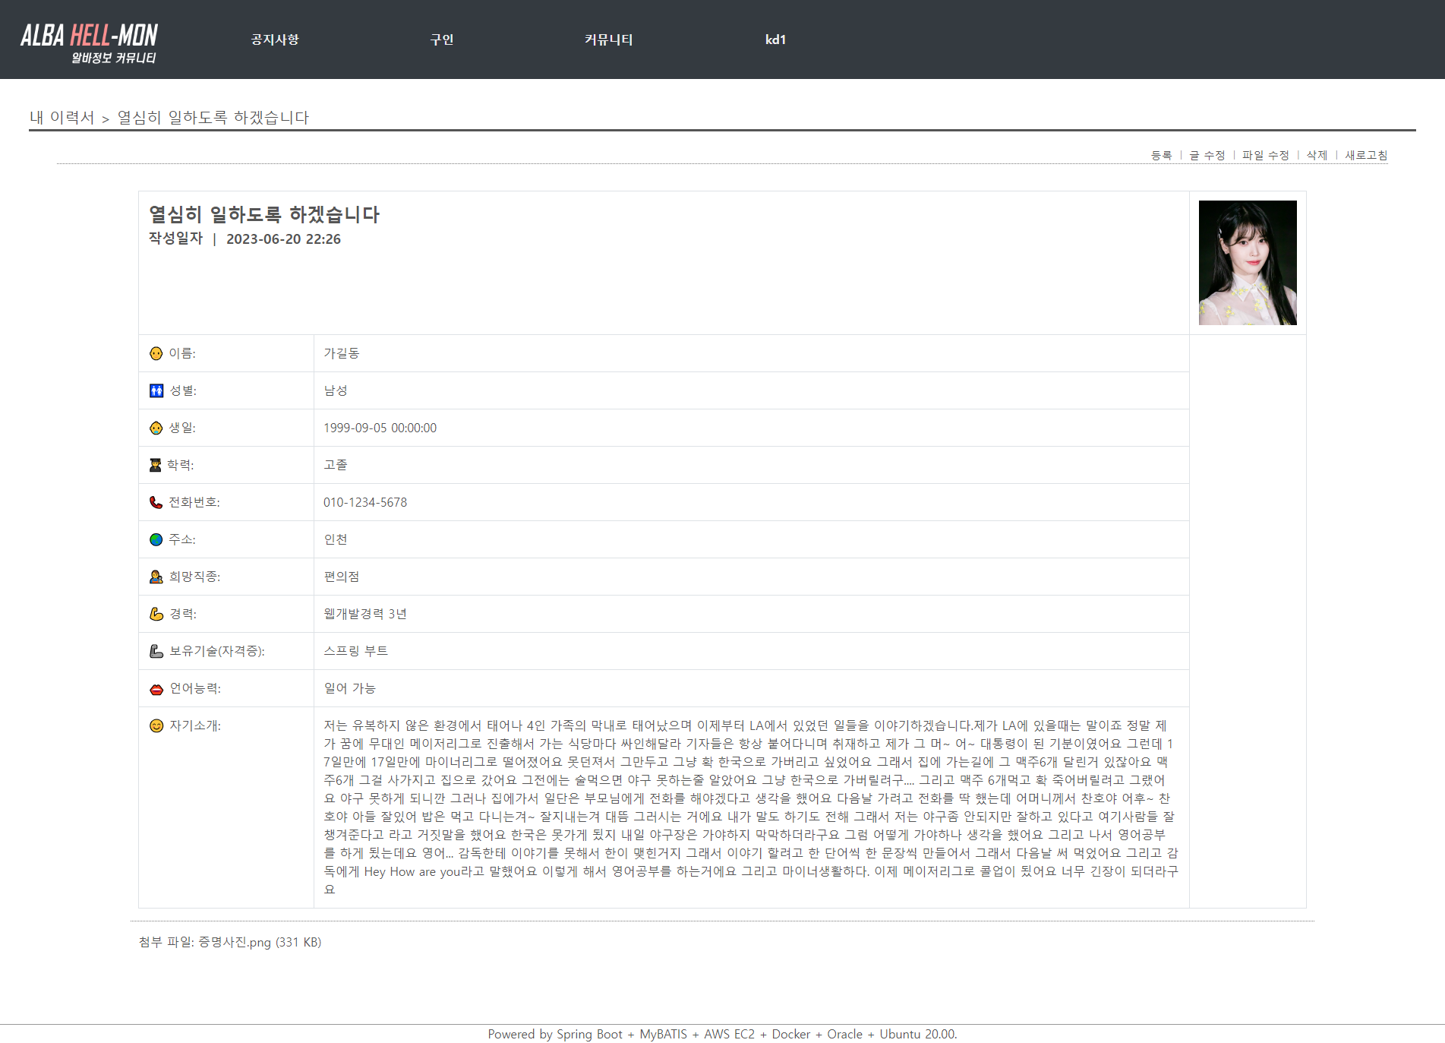
1.8 이력서 조회
제작자 | 김준범

Slide 42
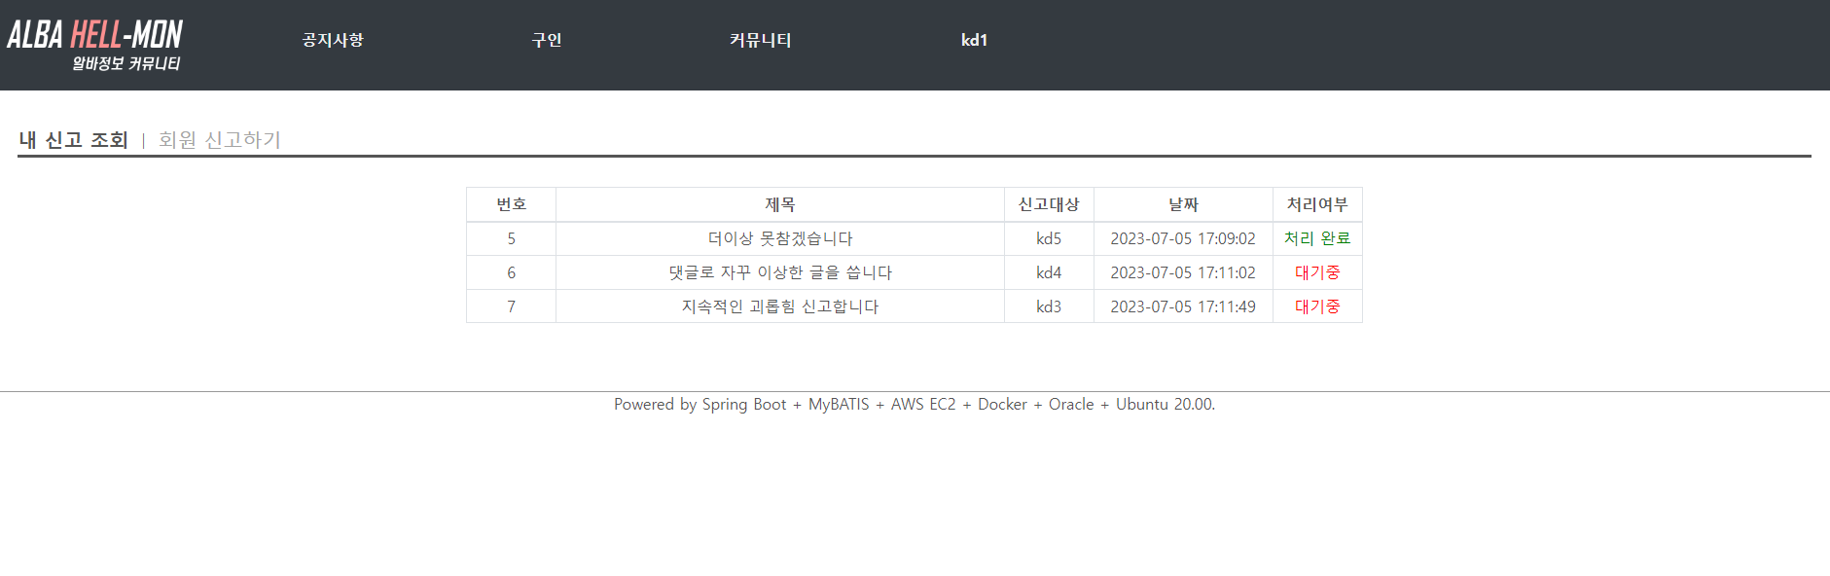
1.9 회원 신고 리스트
1.
제작자 | 김준범

Slide 43
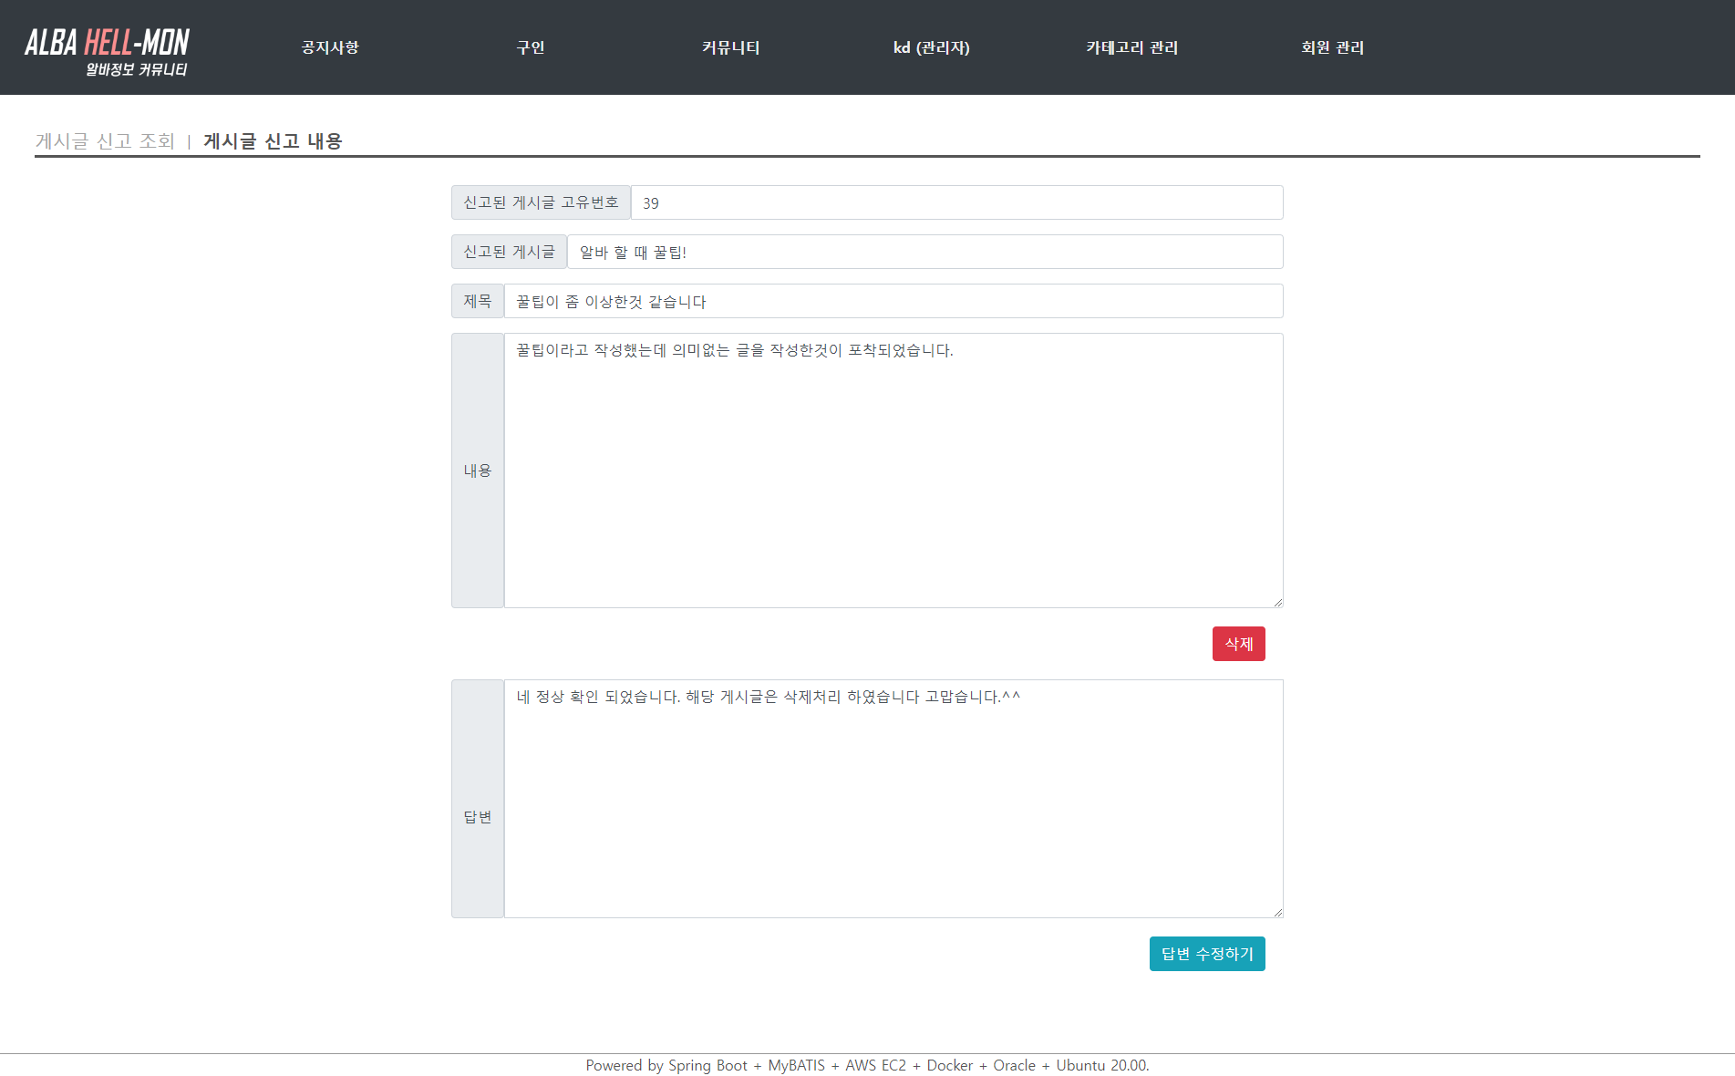
1.10 컨텐츠 신고 조회
제작자 | 김준범

Slide 44
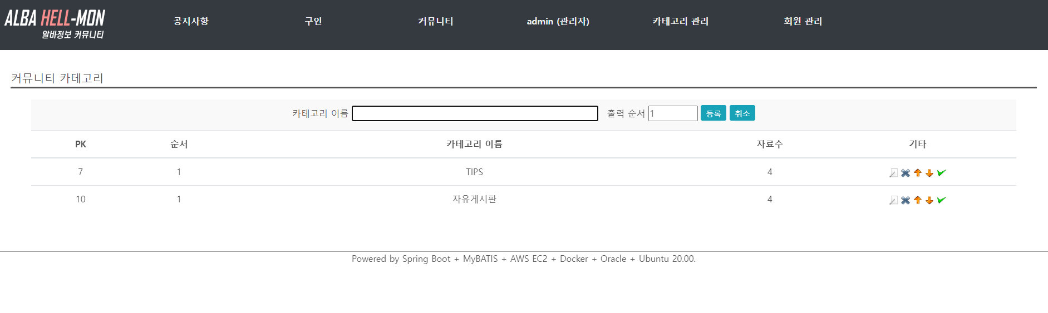
1.11 커뮤니티(게시판) 카테고리 관리
제작자 | 최명훈

Slide 45
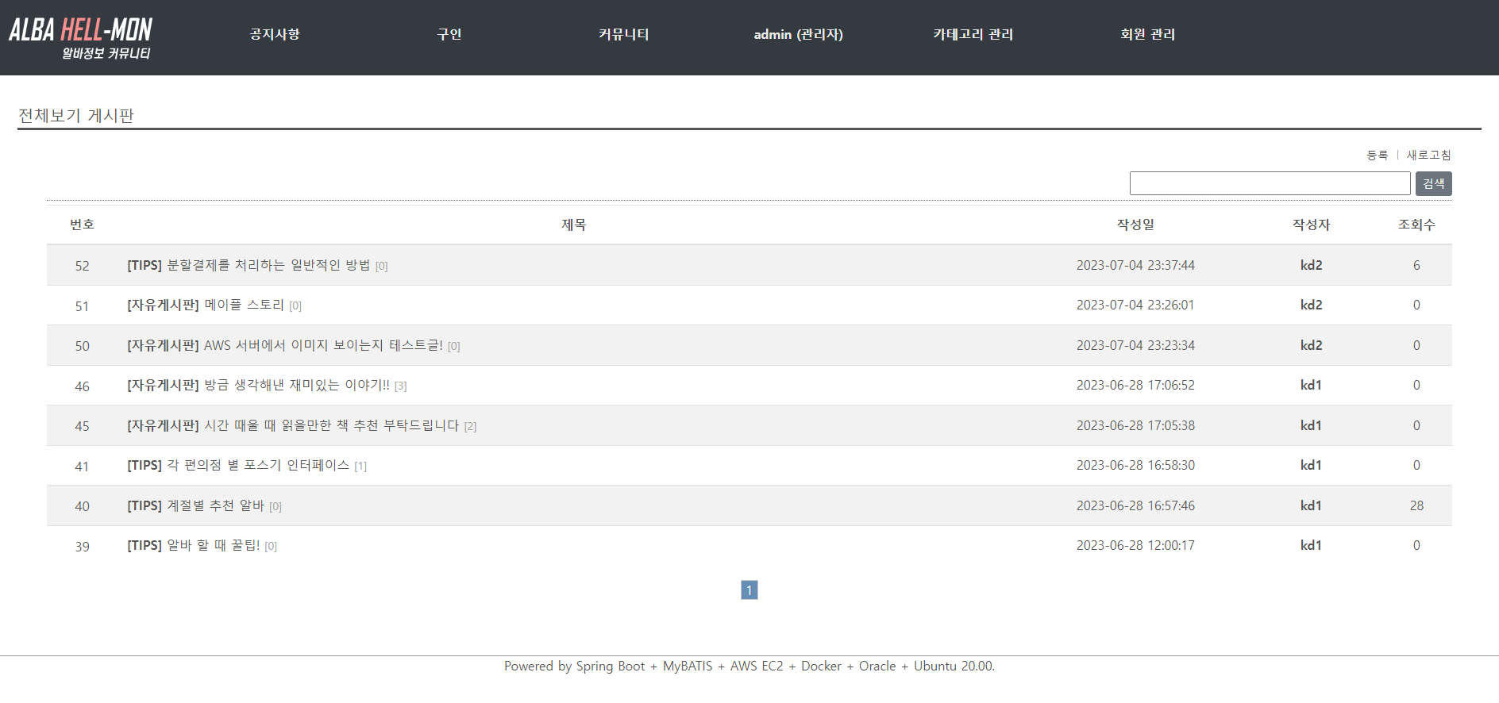
1.12 게시판 컨텐츠 리스트
제작자 | 최명훈

Slide 46
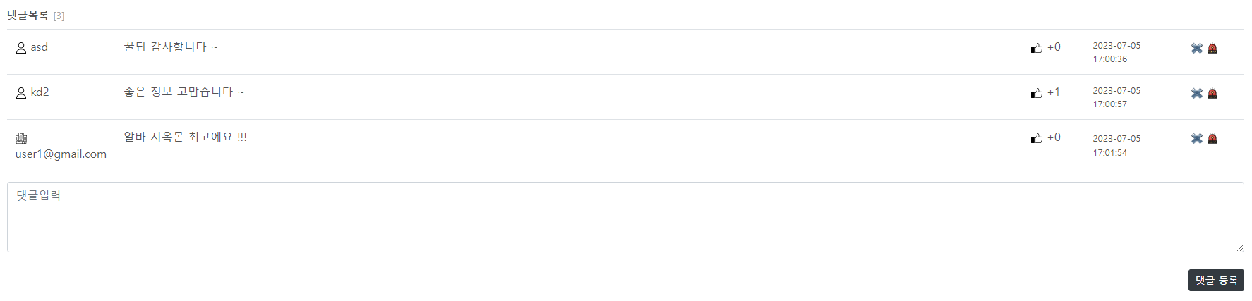
1.13 게시판 컨텐츠 댓글
제작자 | 최명훈

Slide 47
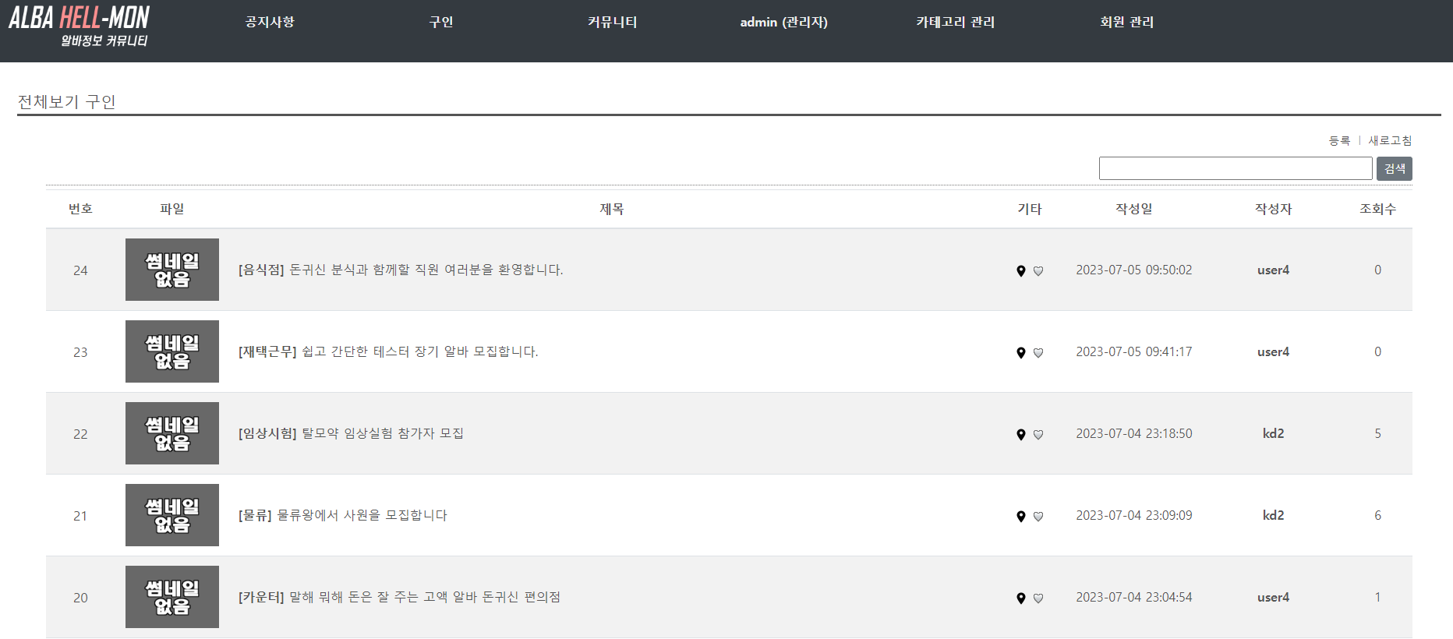
1.14 구인 컨텐츠 리스트
제작자 | 최명훈

Slide 48
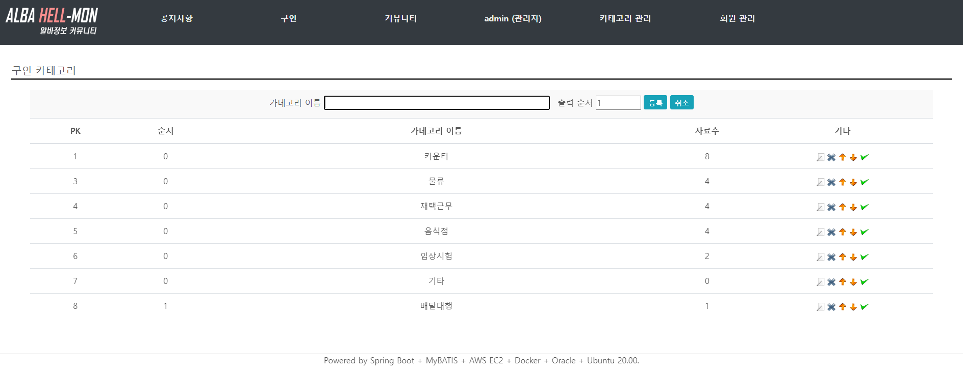
1.15 구인 카테고리 관리
제작자 | 최명훈

Slide 49
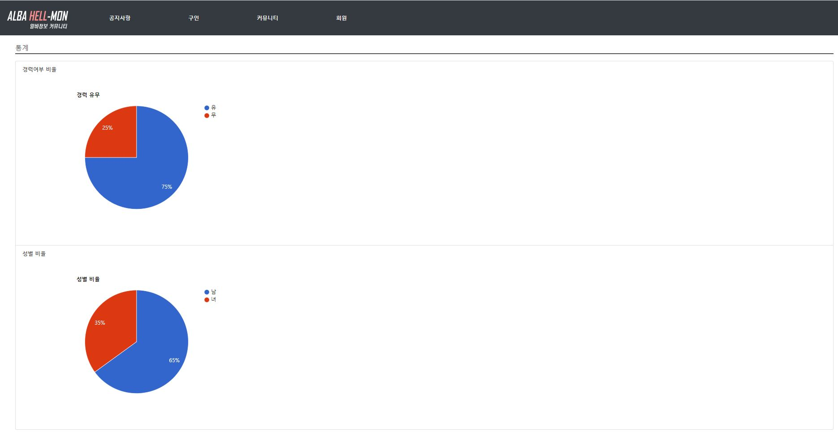
1.16 통계
제작자 | 윤재석

Slide 50
2. Deep Learning 기반 추천 시스템(DNN)

Slide 51
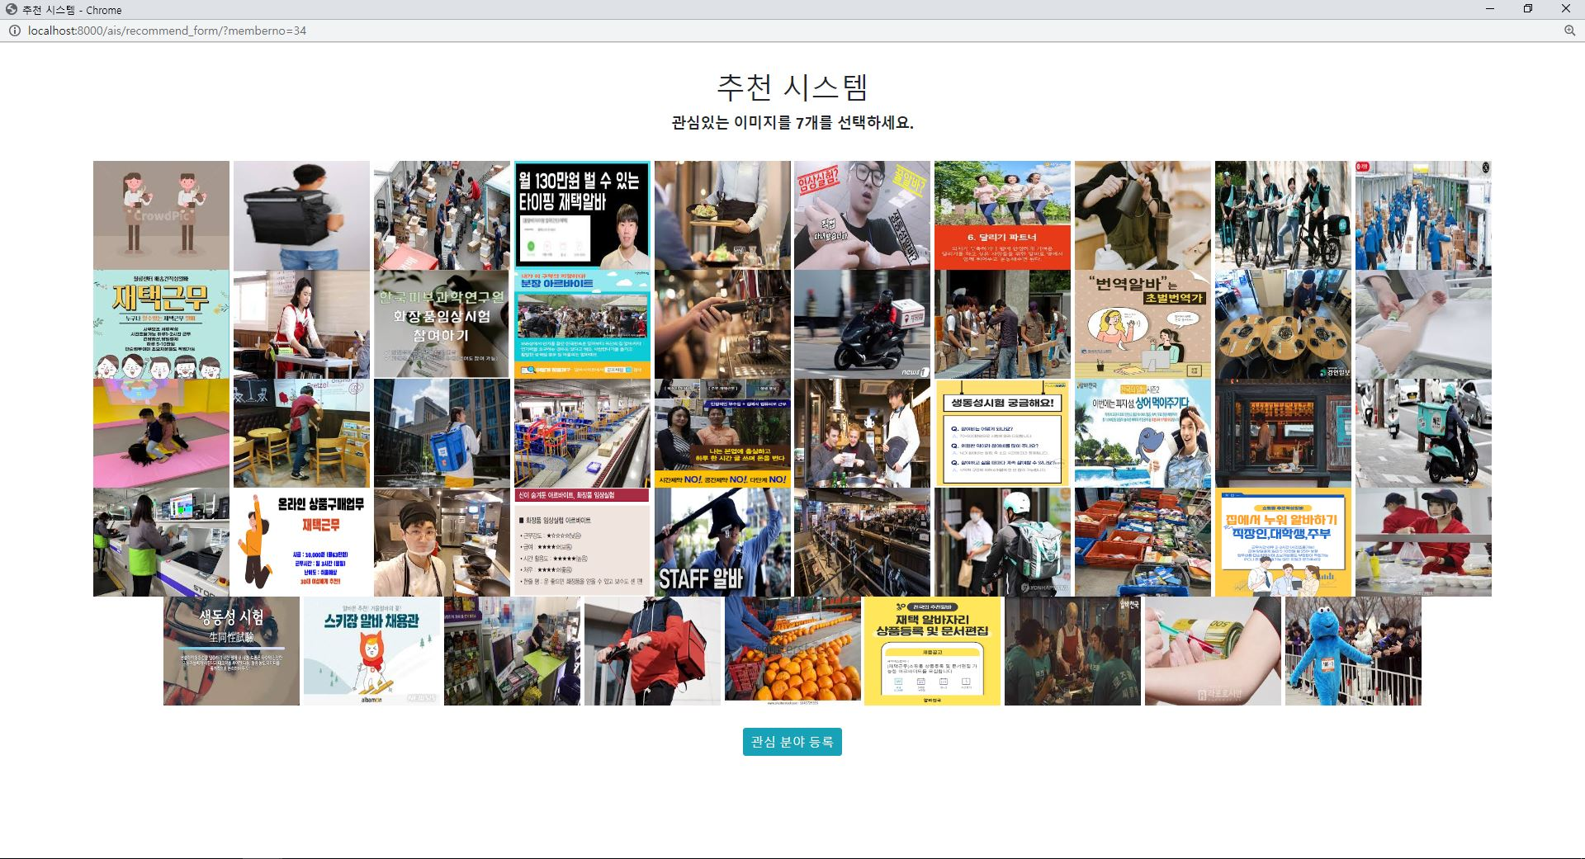
2.1 관심 있는 이미지를 선택 7가지 선택

Slide 52
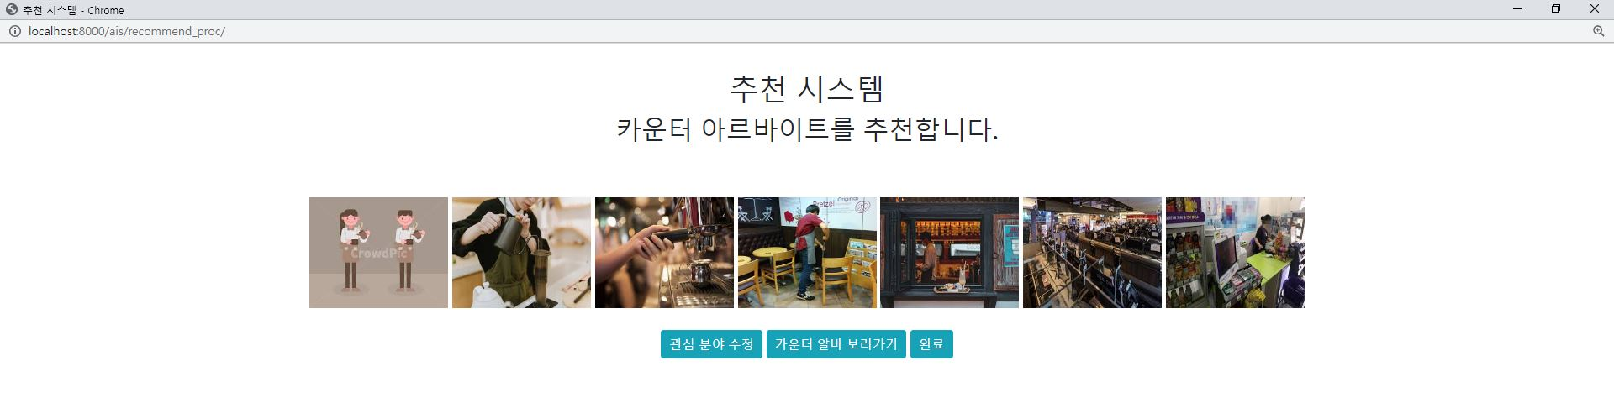
2.2 선택한 이미지 기반하여 추천 시스템 구현

Slide 53
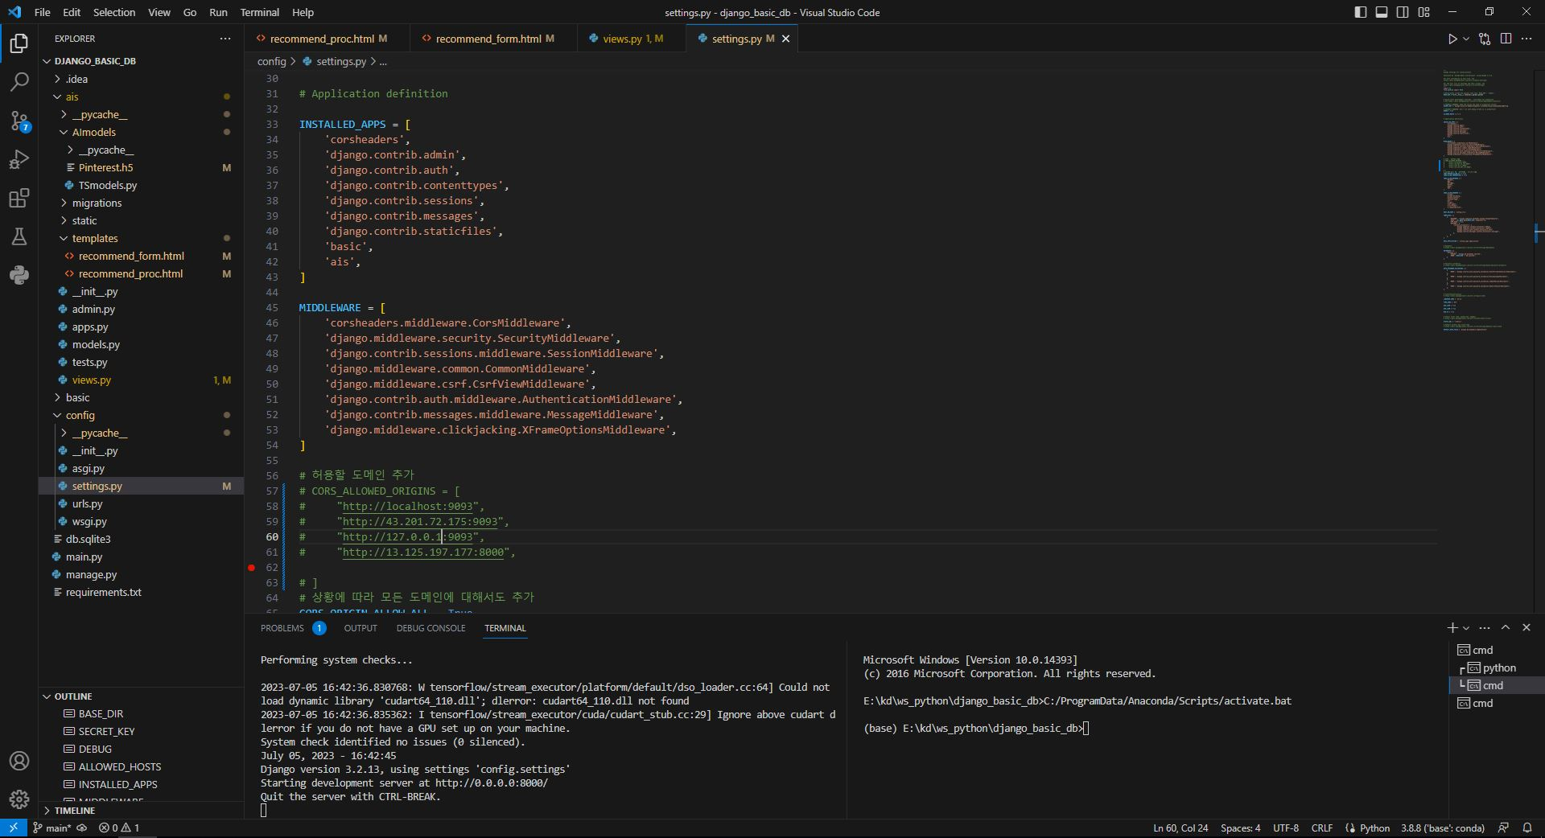
2.3 추천시스템 서버 가동

Slide 54
3. 프로젝트 시연 1. Web service 2. 추천 시스쳄

Slide 55
4. 프로젝트 후기

Slide 56
김준범(조장)
팀을 이끌어간다는 부담감이 매우 컸지만, 책임감을 갖고 프로젝트에 임하였다. 팀원들이 요청된 작업들을 잘 수행해주고, 본인 역할을 잘 수행해 주어서 감사했다. 프로젝트를 합치는 과정에서 시행착오도 많았지만, 전체적인 웹 개발 흐름을 파악하기 좋은 기회였다고 생각한다. 그리고 의사소통의 중요성을 가장 크게 느꼈다.
최명훈(수석개발자)
학원에서 배운 지식과 기술을 토대로 팀원들과 협동하여 실제로 동작하는 프로젝트를 구현함으로써 협업의 가치뿐만 아니라 실제 프로젝트 개발의 핵심적인 흐름과 오류에 대한 대처 노하우를 익히는데 큰 도움이 되었습니다. 또한 개발초기의 설계분석과 역할분담, 형상관리등 이론교육만으로는 잘 와닿지 않았던 개념들에 대한 실무적인 중요성에 대하여 다시한번 재인식하는 강격한 계기가 되었다고 생각합니다
개발자3
처음으로 해보는 팀프로젝트로 팀원간의 의사소통 협력 등 필요한 점과 여러가지를 깨닫게 된 좋은 경험이었습니다. 감사합니다.

Slide 57
김준범(조장)
개발자2
쉽지는 않았지만, 여러 가지 배울점이 많았다.
개발자3
처음으로 해보는 팀프로젝트로 팀원간의 의사소통 협력 등 필요한 점과 여러가지를 깨닫게 된 좋은 경험이었습니다. 감사합니다.

Slide 58
Thank you!

